Slide 1
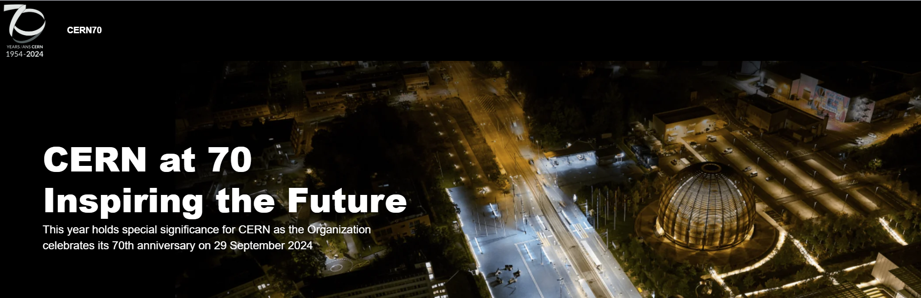
CERN 70 år – Arven etter Odd Dahl
CERN70 – Inspiring the Future
13. September 2024
Johan Alme

Slide 2
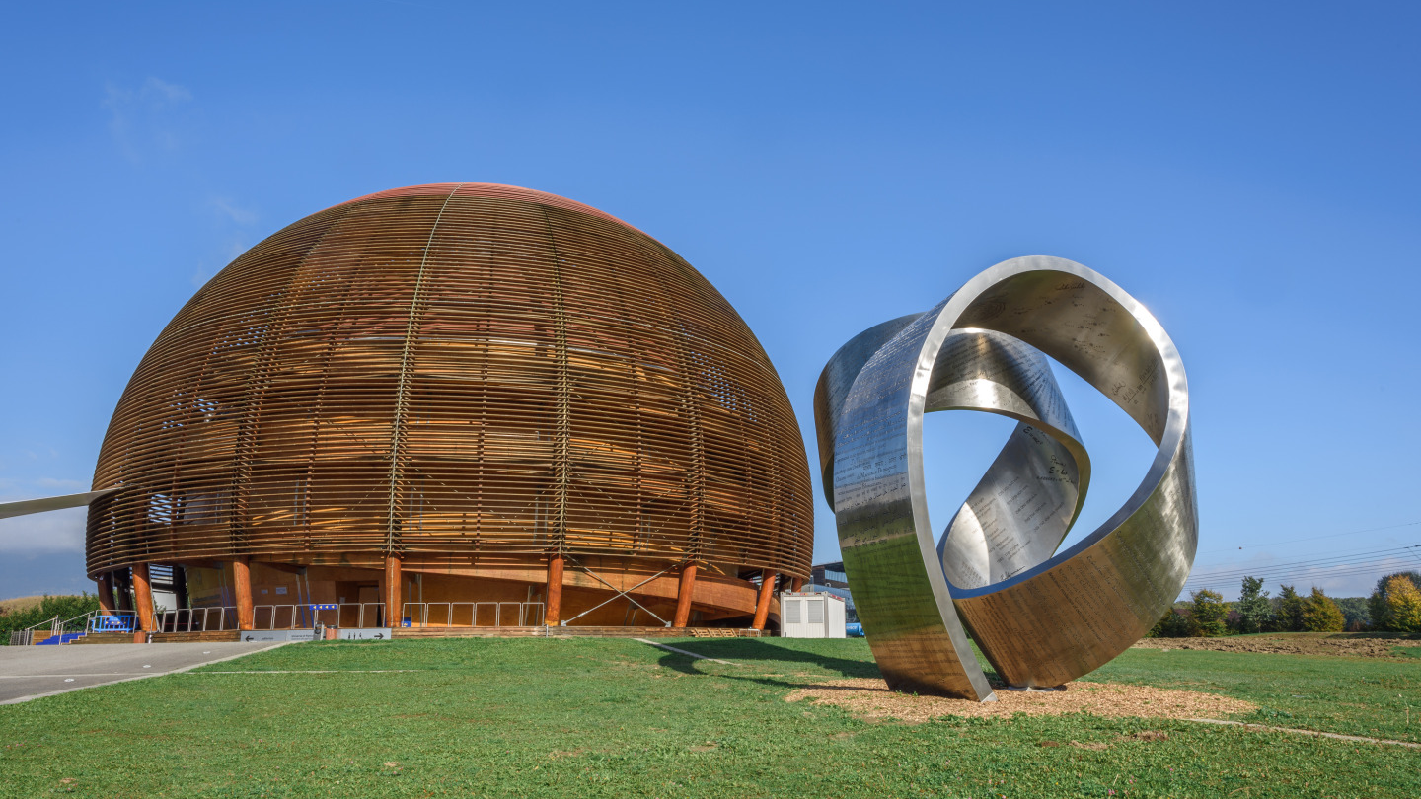
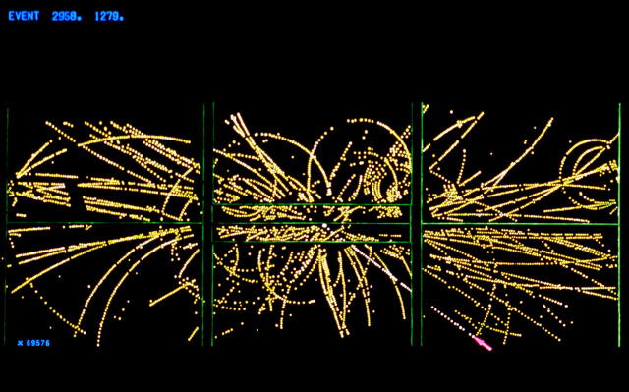

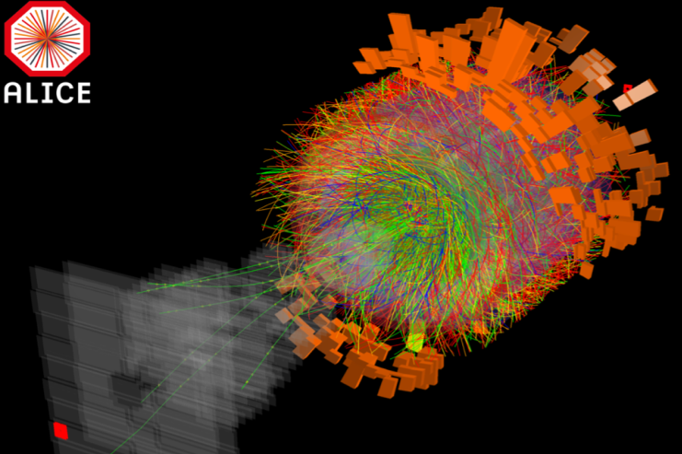
CERN – Flytter grensene for kunnskap!
CERN har gjennom stått for banebrytende oppdagelser i fysikk gjennom 70 år!
Kraftbærere: W og Z bosonet
Higgs partikkelen
Det tidlige univers – Kvark Gluon Plasma

Slide 3
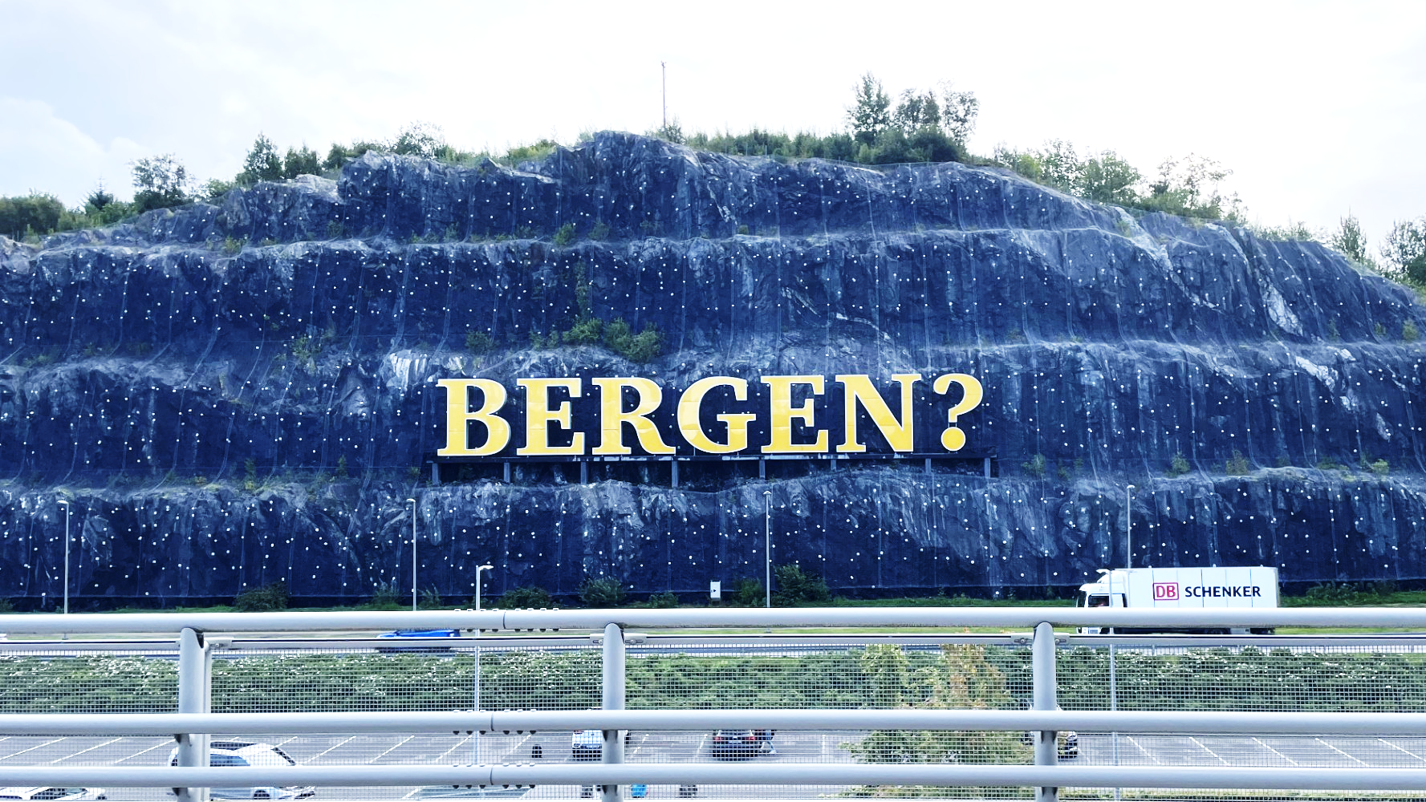

Slide 4
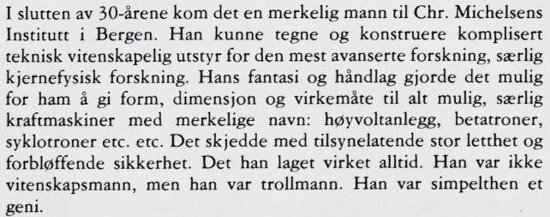
Jens Christian Hauge, motstandsmann og forsvarsminister 1945 – 53

Slide 5
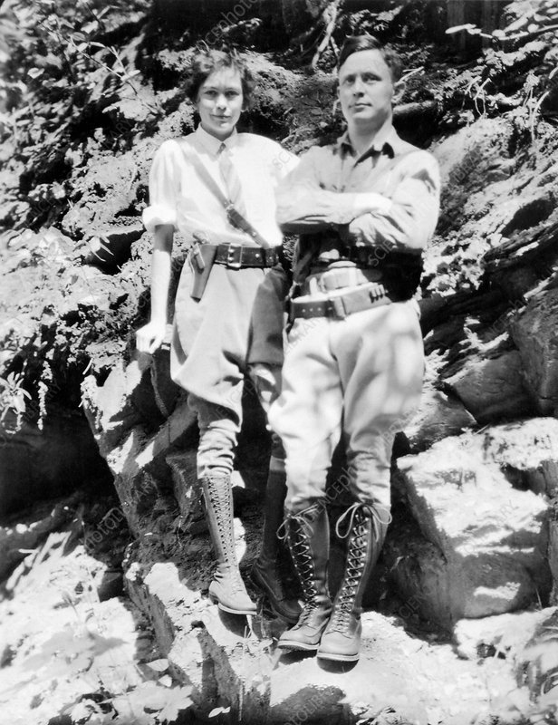
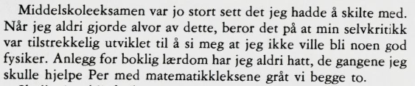
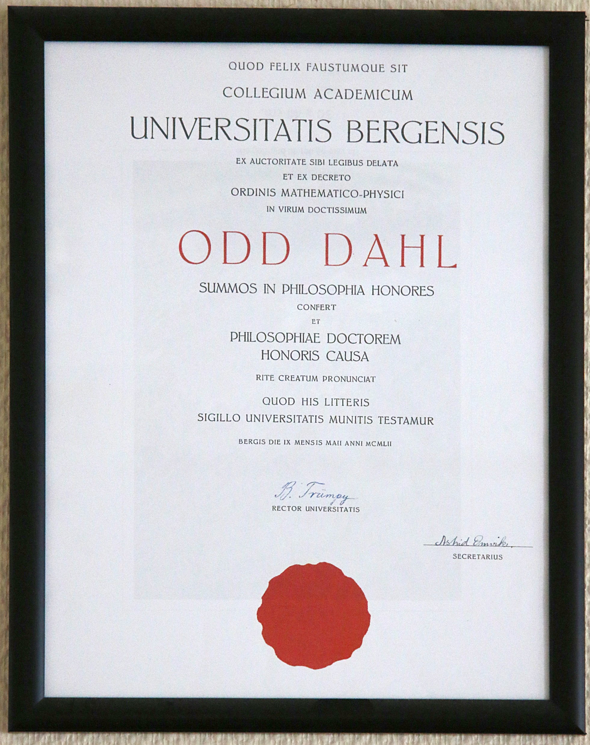
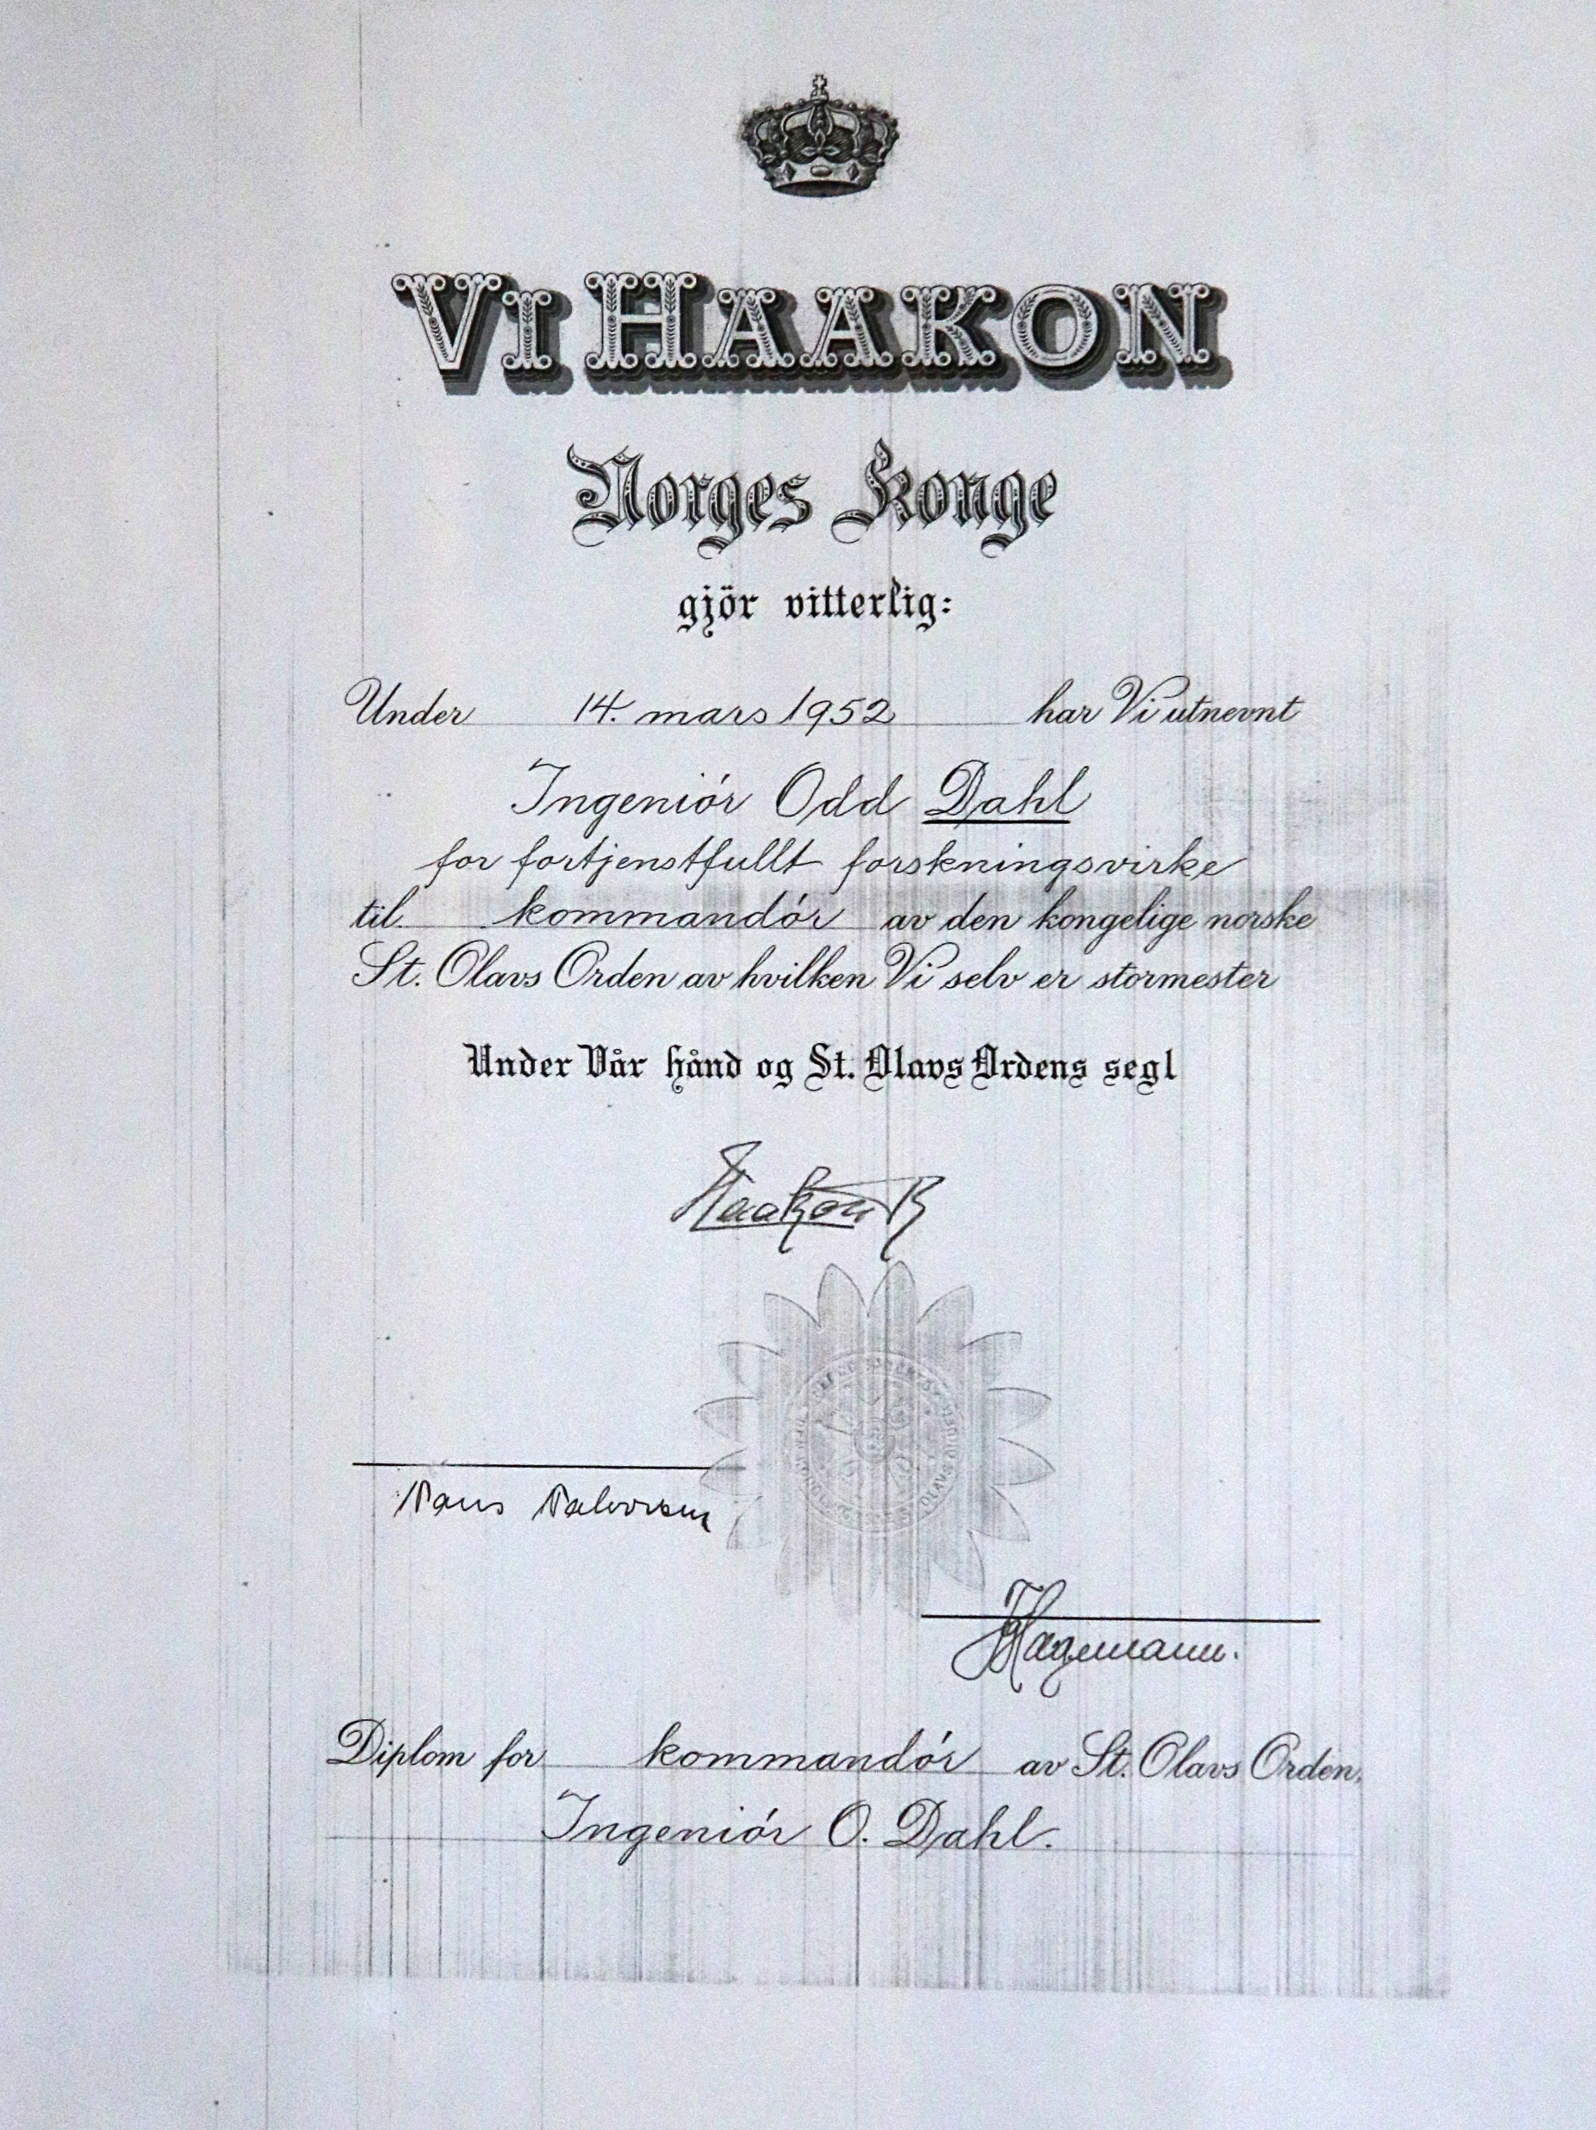
Den merkelige mannen
Odd Dahl (1898 – 1994)
Mange bilder og sitater er fra boken om Odd Dahl med tittelen «Trollmann og rundbrenner», 1981 (ISBN 8205132267 – 9788205132269)

Slide 6
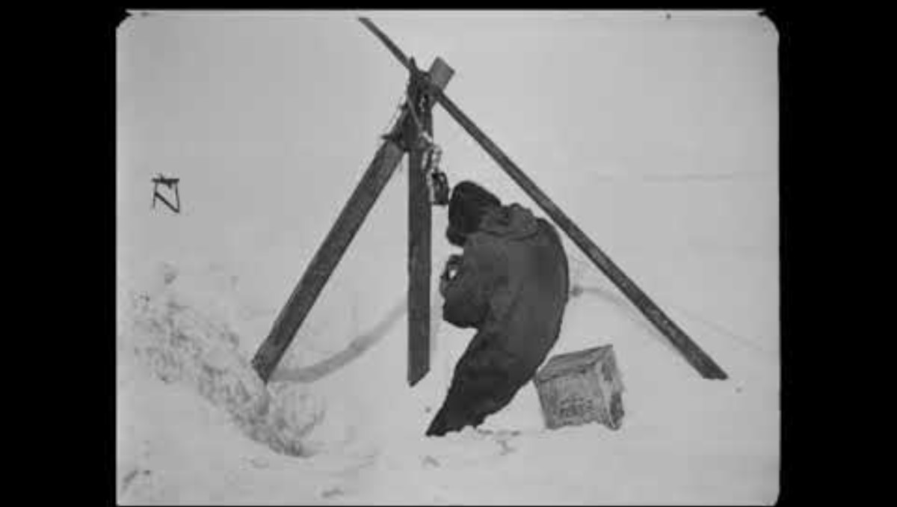
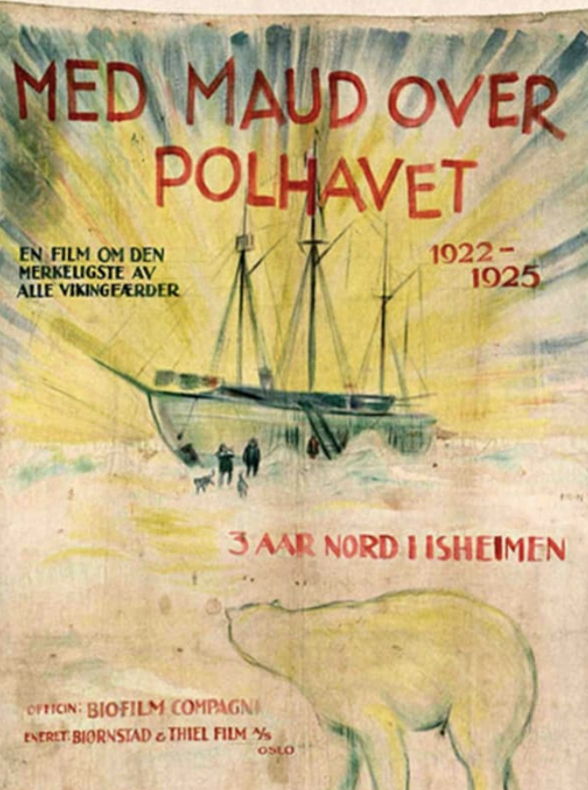
Curriculum Vitae – Odd Dahl
1922 – 25: Roald Amundsens Maud ekspedisjon - Flyger, telegrafist, fotograf og altmuligmann. Lagde oseanografiske instrumenter
Med Maud over Polhavet : Roald Amundsens ekspedition 1922 - 25 - YouTube

Slide 7
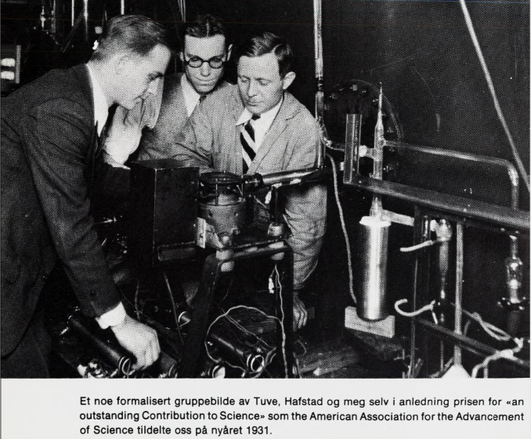
Curriculum Vitae – Odd Dahl
1922 – 25: Roald Amundsens Maud ekspedisjon - Flyger, telegrafist, fotograf og altmuligmann. Lagde oceanografiske instrumenter
1925: Ekspedisjon i Sør Amerika
1926: Ansatt hos Carnegie Institute, Washington DC – anbefaling fra H. Sverdrup: Radiobølger, kjernefysikk

Slide 8
Curriculum Vitae – Odd Dahl
1922 – 25: Roald Amundsens Maud ekspedisjon - Flyger, telegrafist, fotograf og altmuligmann. Lagde oceanografiske instrumenter
1925: Ekspedisjon i Sør Amerika
1926: Ansatt hos Carnegie Institute, Washington DC – anbefaling fra H. Sverdrup: Radiobølger, kjernefysikk
1928: Permisjon - Roadtrip fra Egypt til India – studerte jordmagnetisme
1929: Carnegie Institute igjen: Jobbet med Robert van de Graaf om «høivoltsmaskiner» og akseleratorer
1936: Christian Michelsen Institutt, Bergen - Oseanografi men! 50% kjernefysikk med Trumpy!

Slide 9
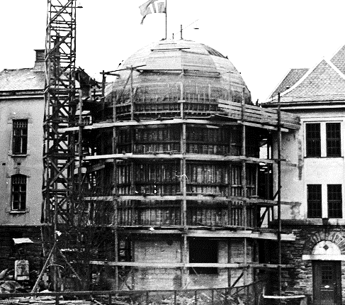
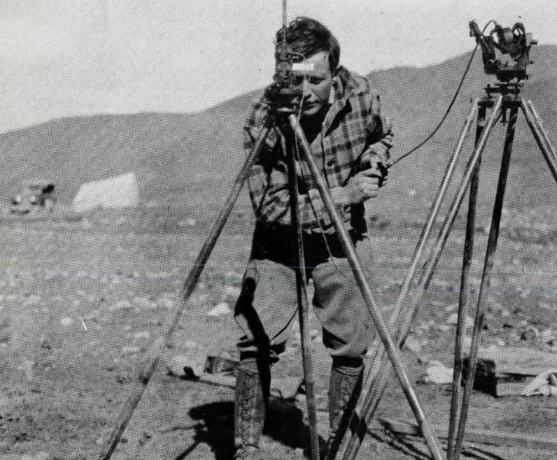
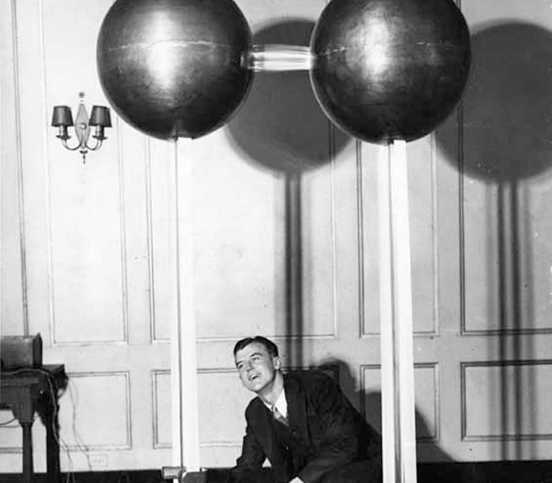
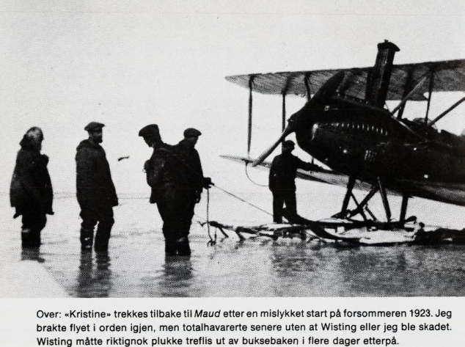
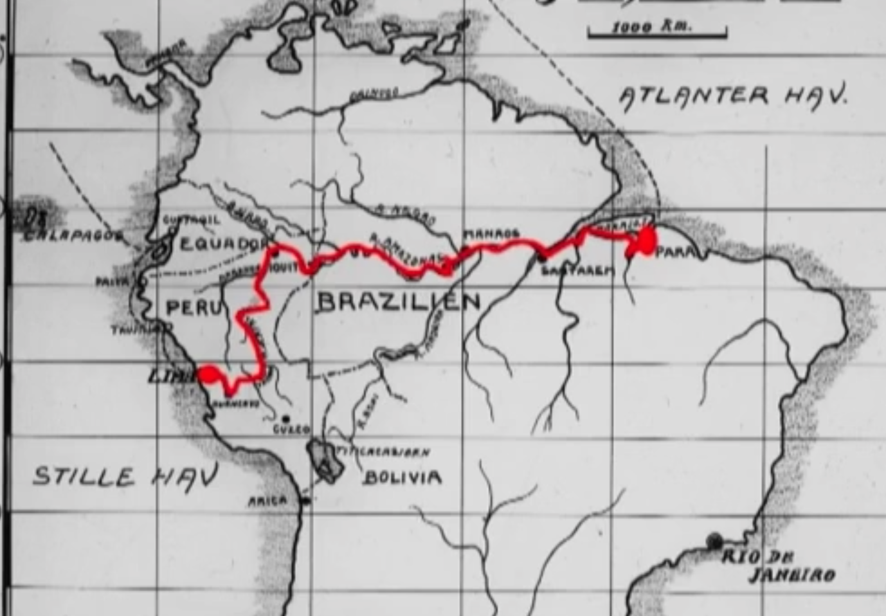
Curriculum Vitae – Odd Dahl
1922 – 25: Roald Amundsens Maud ekspedisjon - Flyger, telegrafist, fotograf og altmuligmann. Lagde oceanografiske instrumenter
1938: Bygget van de Graaff generator for kreftbehandling på Haukeland – sammen med Bjørn Trumpy – ferdig 1942
1925: Ekspedisjon i Sør Amerika
1926: Ansatt hos Carnegie Institute, Washington DC – anbefaling fra H. Sverdrup: Radiobølger, kjernefysikk
1928: Permisjon - Roadtrip fra Egypt til India – studerte jordmagnetisme
1929: Carnegie Institute igjen: Jobbet med Robert van de Graaf om «høivoltsmaskiner» og akseleratorer
1936: Christian Michelsen Institutt, Bergen - Oseanografi men! 50% kjernefysikk med Trumpy!

Slide 10
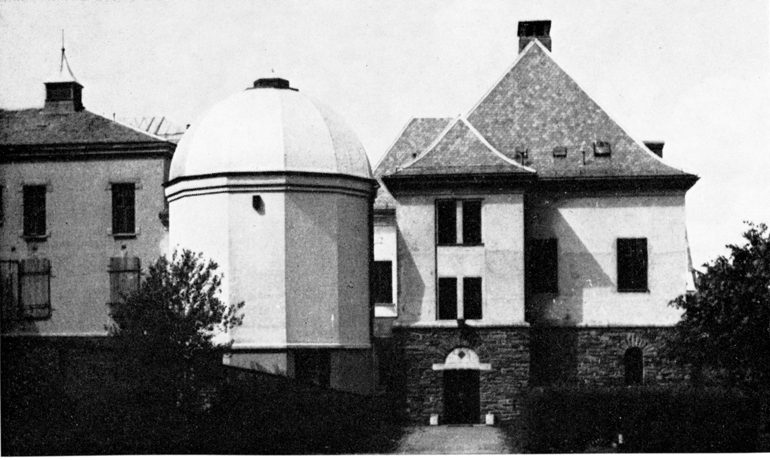
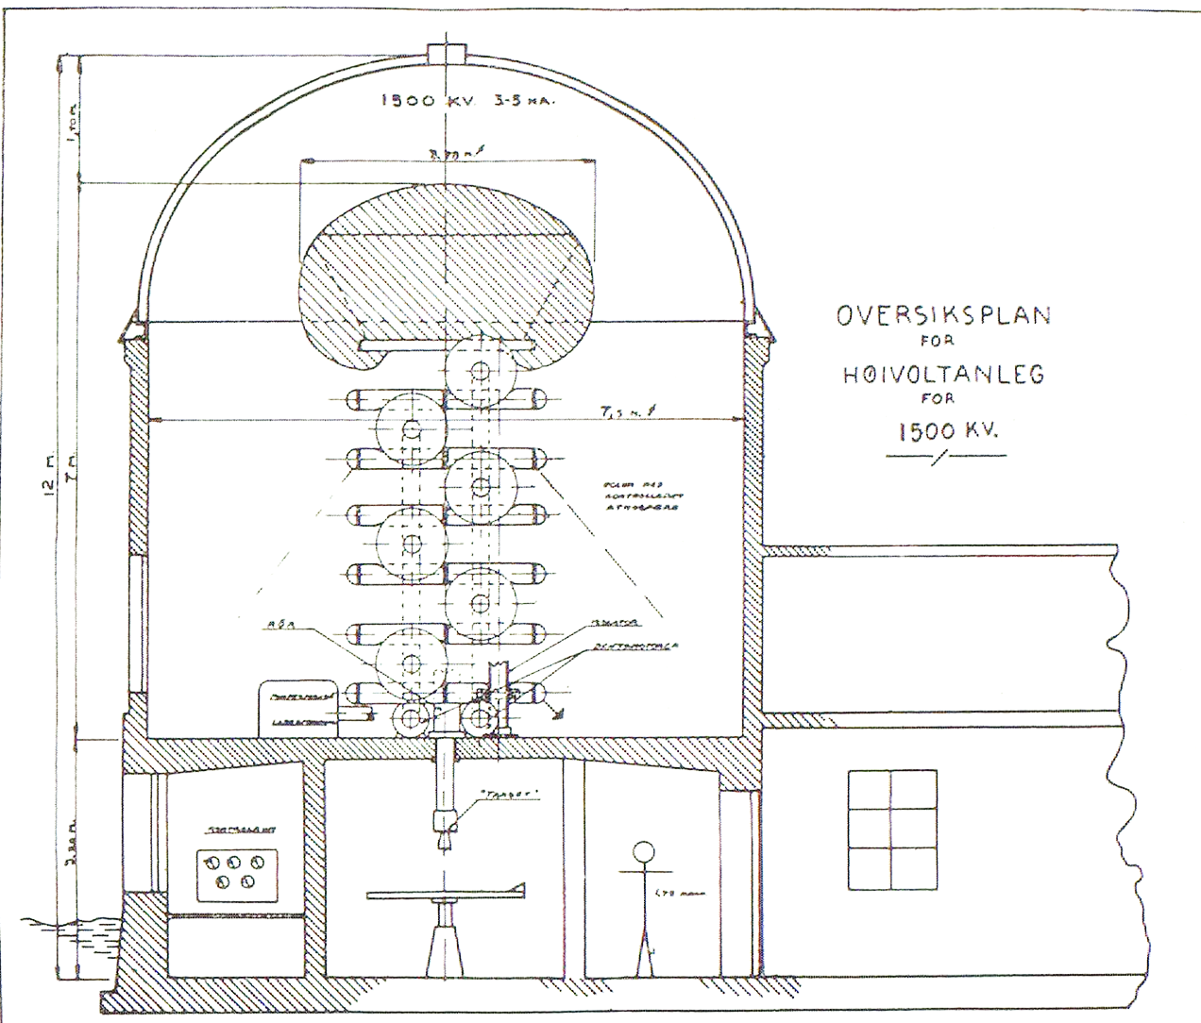
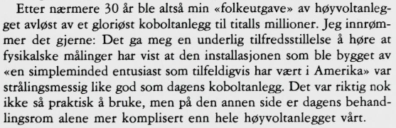
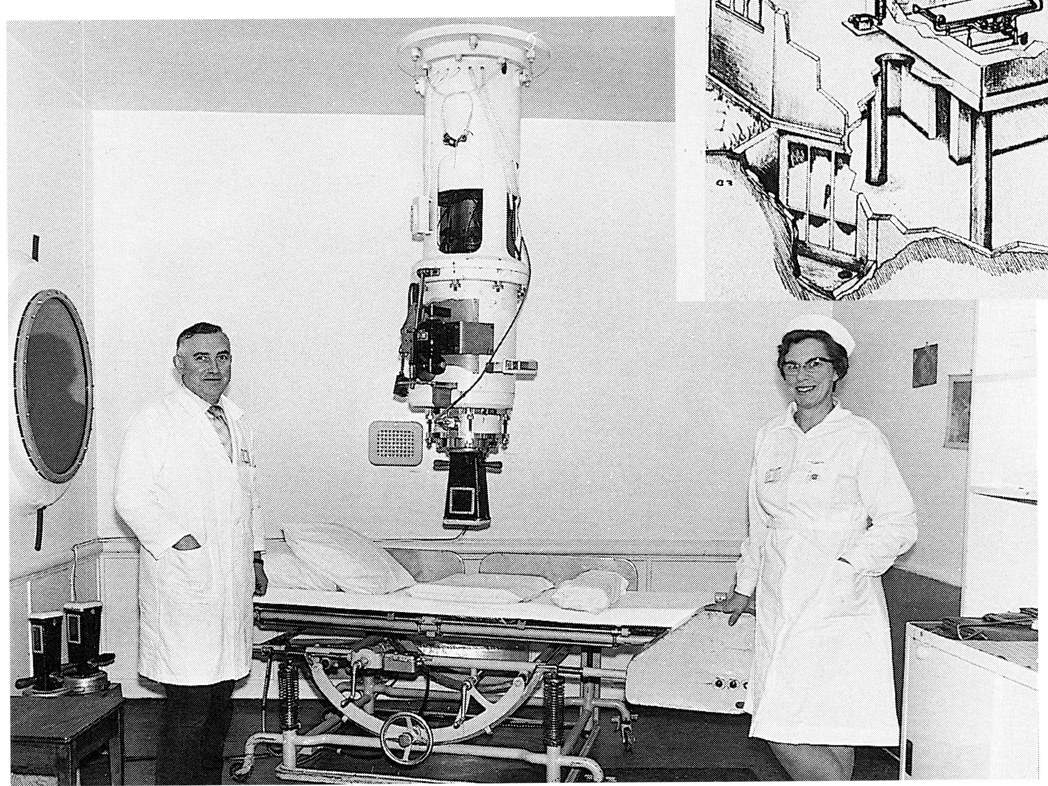
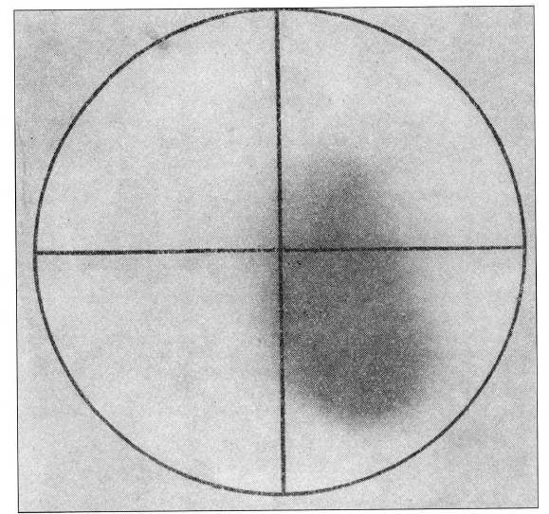
Strålingsbehandling ved HUS 1942 - ~1969
Første Van de Graaff maskin (1.5 MeV) i Europa for kreftbehandling ved Haukeland Universitetssykehus
1942-44: 927 pasienter fikk strålebehandling. Mer enn 27000 behandlinger ble gitt
Koboltkilde tok over for kreftbehandling på slutten av 60 tallet
Skisse fra Naturen. Nr. 12, Desember 1938, 62. årgang

Slide 11
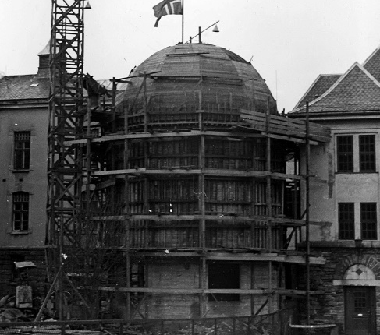
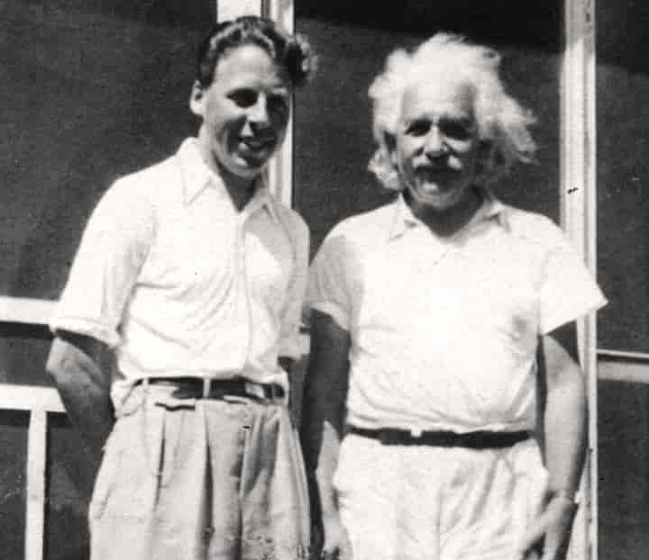
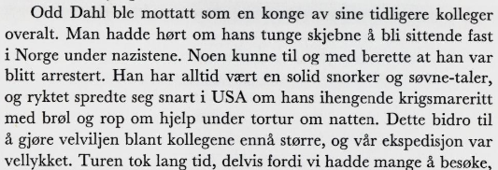
Curriculum Vitae – Odd Dahl
1922 – 25: Roald Amundsens Maud ekspedisjon - Flyger, telegrafist, fotograf og altmuligmann. Lagde oceanografiske instrumenter
1938: Bygget van de Graaff generator for kreftbehandling på Haukeland – sammen med Bjørn Trumpy – ferdig 1942
1925: Ekspedisjon i Sør Amerika
1946: startet norsk atomforsknings-program sammen med professor Gunnar Randers
1926: Ansatt hos Carnegie Institute, Washington DC – anbefaling fra H. Sverdrup: Radiobølger, kjernefysikk
1928: Permisjon - Roadtrip fra Egypt til India – studerte jordmagnetisme
1929: Carnegie Institute igjen: Jobbet med Robert van de Graaf om «høivoltsmaskiner» og akseleratorer
1936: Christian Michelsen Institutt, Bergen - Oseanografi men! 50% kjernefysikk med Trumpy!
Gunnar Randers «Festskrift til Odd Dahl i anledning av hans fylte 70 år 3. november 1968»

Slide 12
Curriculum Vitae – Odd Dahl
1922 – 25: Roald Amundsens Maud ekspedisjon - Flyger, telegrafist, fotograf og altmuligmann. Lagde oceanografiske instrumenter
1938: Bygget van de Graaff generator for kreftbehandling på Haukeland – sammen med Bjørn Trumpy – ferdig 1942
1925: Ekspedisjon i Sør Amerika
1946: startet norsk atomforsknings-program sammen med professor Gunnar Randers
1926: Ansatt hos Carnegie Institute, Washington DC – anbefaling fra H. Sverdrup: Radiobølger, kjernefysikk
1950: van de Graaff generator for forskning UiB + betatron
1928: Permisjon - Roadtrip fra Egypt til India – studerte jordmagnetisme
1929: Carnegie Institute igjen: Jobbet med Robert van de Graaf om «høivoltsmaskiner» og akseleratorer
1936: Christian Michelsen Institutt, Bergen - Oseanografi men! 50% kjernefysikk med Trumpy!

Slide 13
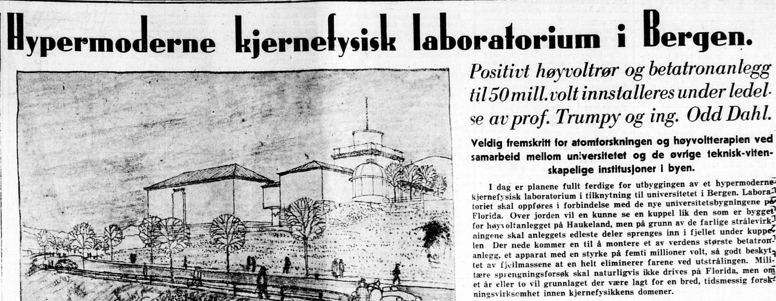
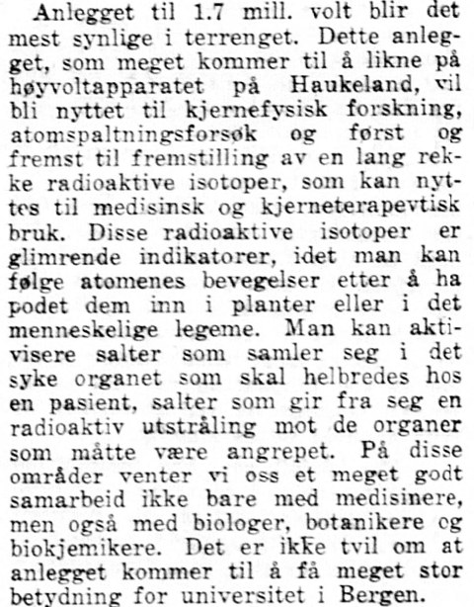
Kjernefysisk laboratorium ved UiB
Bergens Tidende 17. februar 1947

Slide 14
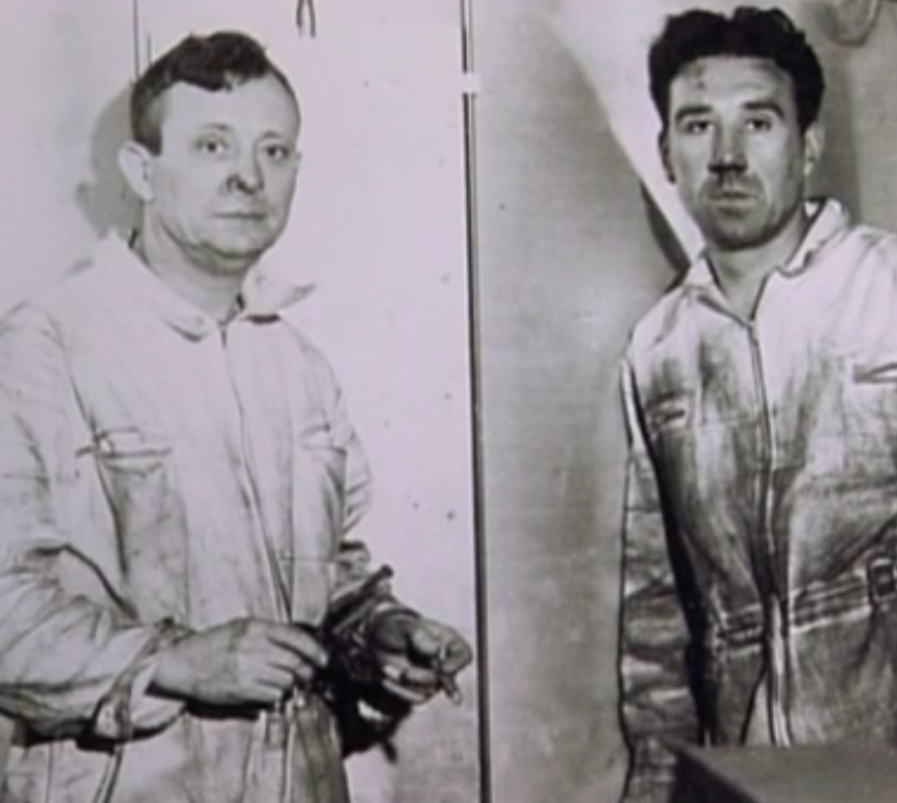
Curriculum Vitae – Odd Dahl
1922 – 25: Roald Amundsens Maud ekspedisjon - Flyger, telegrafist, fotograf og altmuligmann. Lagde oceanografiske instrumenter
1938: Bygget van de Graaff generator for kreftbehandling på Haukeland – sammen med Bjørn Trumpy – ferdig 1942
1925: Ekspedisjon i Sør Amerika
1946: startet norsk atomforsknings-program sammen med professor Gunnar Randers
1926: Ansatt hos Carnegie Institute, Washington DC – anbefaling fra H. Sverdrup: Radiobølger, kjernefysikk
1950: van de Graaff generator for forskning UiB + betatron
1928: Permisjon - Roadtrip fra Egypt til India – studerte jordmagnetisme
1951/1958: Bygget 2 reaktorer i Norge: Kjeller (som 6. land i verden!) og i Halden
1929: Carnegie Institute igjen: Jobbet med Robert van de Graaf om «høivoltsmaskiner» og akseleratorer
1936: Christian Michelsen Institutt, Bergen - Oseanografi men! 50% kjernefysikk med Trumpy!

Slide 15
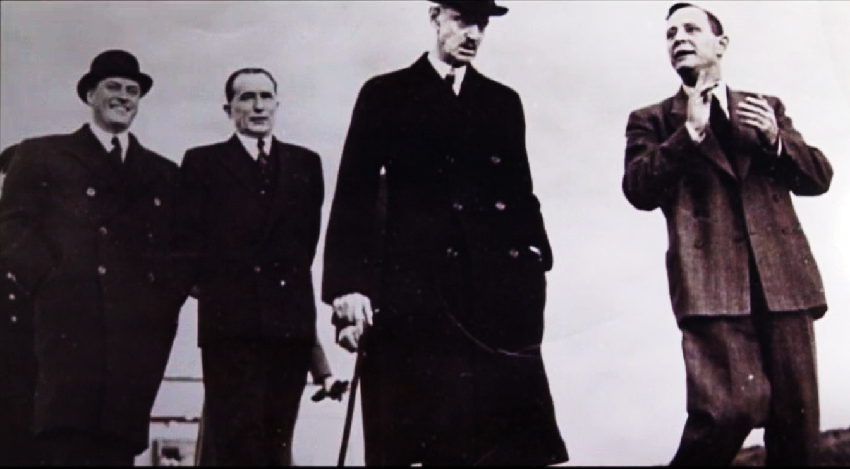
Curriculum Vitae – Odd Dahl
1922 – 25: Roald Amundsens Maud ekspedisjon - Flyger, telegrafist, fotograf og altmuligmann. Lagde oceanografiske instrumenter
1938: Bygget van de Graaff generator for kreftbehandling på Haukeland – sammen med Bjørn Trumpy – ferdig 1942
1925: Ekspedisjon i Sør Amerika
1946: startet norsk atomforsknings-program sammen med professor Gunnar Randers
1926: Ansatt hos Carnegie Institute, Washington DC – anbefaling fra H. Sverdrup: Radiobølger, kjernefysikk
1950: van de Graaff generator for forskning UiB + betatron
1928: Permisjon - Roadtrip fra Egypt til India – studerte jordmagnetisme
1951/1958: Bygget 2 reaktorer i Norge: Kjeller (den 6. i verden!) og i Halden
1929: Carnegie Institute igjen: Jobbet med Robert van de Graaf om «høivoltsmaskiner» og akseleratorer
1936: Christian Michelsen Institutt, Bergen - Oseanografi men! 50% kjernefysikk med Trumpy!
https://tv.nrk.no/se?v=FMAA00004274&t=191s

Slide 16
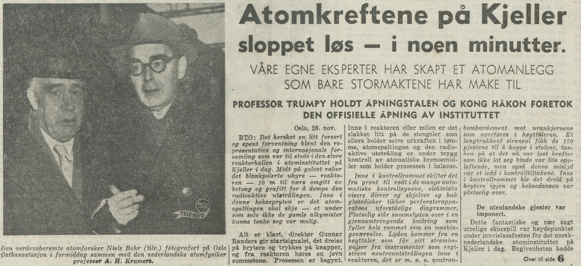
Curriculum Vitae – Odd Dahl
1922 – 25: Roald Amundsens Maud ekspedisjon - Flyger, telegrafist, fotograf og altmuligmann. Lagde oceanografiske instrumenter
1938: Bygget van de Graaff generator for kreftbehandling på Haukeland – sammen med Bjørn Trumpy – ferdig 1942
«Inne i kontrollrommet skifter det fra grønt til rødt i de mange automatiske kontrolløynene»
1925: Ekspedisjon i Sør Amerika
1946: startet norsk atomforsknings-program sammen med professor Gunnar Randers
«Plutselig slår summelyden over i en gjennomtrengende knitring som fyller hele rommet som en maskingæversalve»
1926: Ansatt hos Carnegie Institute, Washington DC – anbefaling fra H. Sverdrup: Radiobølger, kjernefysikk
1950: van de Graaff generator for forskning UiB + betatron
«Et langtrukkent sireneul fikk de 150 gjestene til å hoppe i stolene»
1928: Permisjon - Roadtrip fra Egypt til India – studerte jordmagnetisme
1951/1958: Bygget 2 reaktorer i Norge: Kjeller (den 6. i verden!) og i Halden
De utenlandske gjester var imponert.
1929: Carnegie Institute igjen: Jobbet med Robert van de Graaf om «høivoltsmaskiner» og akseleratorer
1936: Christian Michelsen Institutt, Bergen - Oseanografi men! 50% kjernefysikk med Trumpy!
Bergens Tidende 28.11.1974 - https://www.nb.no/items/0800e32bd9225a6e00cae990eff43564

Slide 17
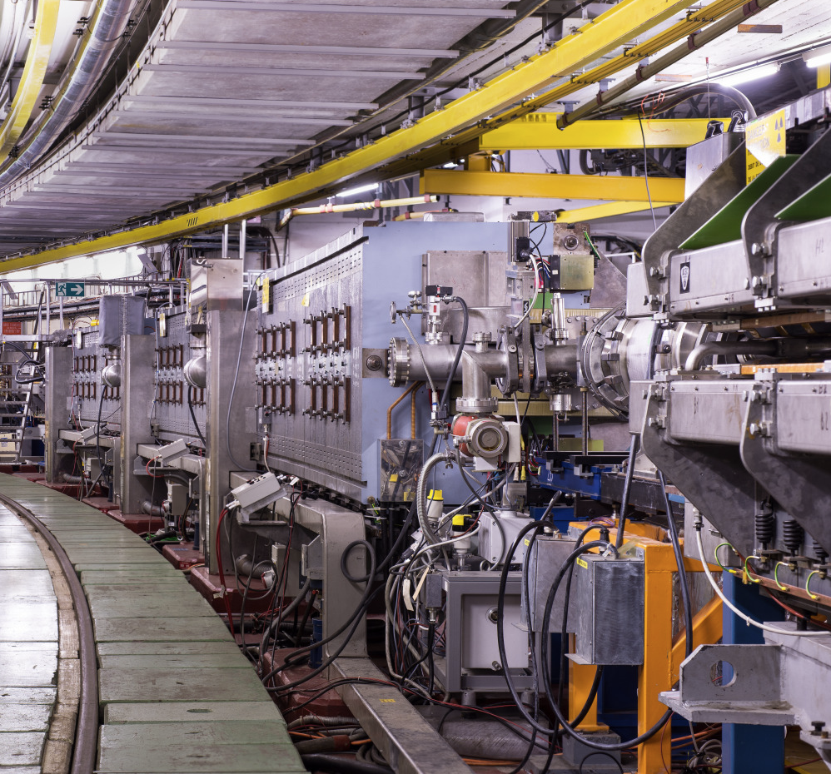
Curriculum Vitae – Odd Dahl
1922 – 25: Roald Amundsens Maud ekspedisjon - Flyger, telegrafist, fotograf og altmuligmann. Lagde oceanografiske instrumenter
1938: Bygget van de Graaff generator for kreftbehandling på Haukeland – sammen med Bjørn Trumpy – ferdig 1942
1925: Ekspedisjon i Sør Amerika
1946: startet norsk atomforsknings-program sammen med professor Gunnar Randers
1926: Ansatt hos Carnegie Institute, Washington DC – anbefaling fra H. Sverdrup: Radiobølger, kjernefysikk
1950: van de Graaff generator for forskning UiB + betatron
1928: Permisjon - Roadtrip fra Egypt til India – studerte jordmagnetisme
1951/1958: Bygget 2 reaktorer i Norge: Kjeller og Halden
1929: Carnegie Institute igjen: Jobbet med Robert van de Graaf om «høivoltsmaskiner» og akseleratorer
1952-54: CERN – designet og bygget Proton Synchrotron – Ferdig 1959
1936: Christian Michelsen Institutt, Bergen – Oceanografi – felteksepdisjon til island

Slide 18
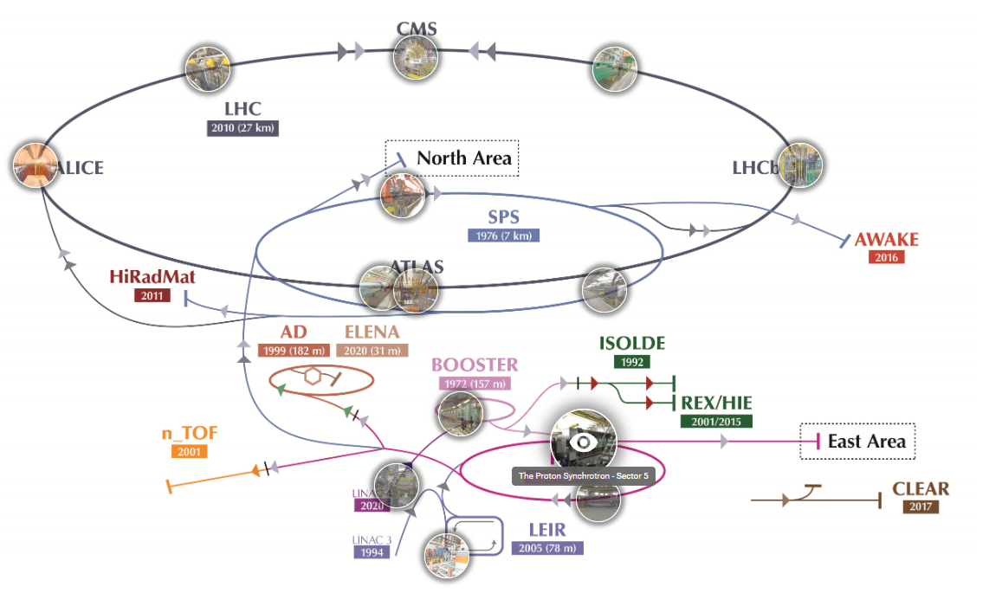
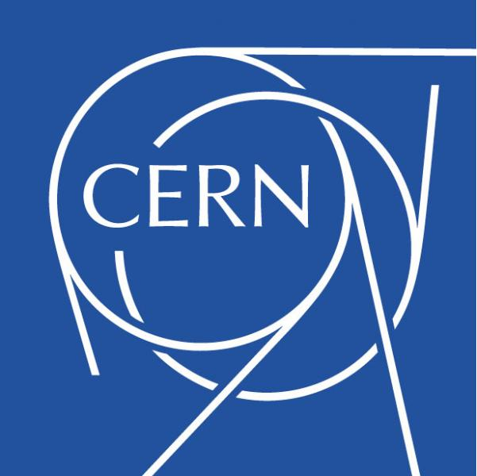
Immersive tour of the accelerator complex | CERN (home.cern)

Slide 19
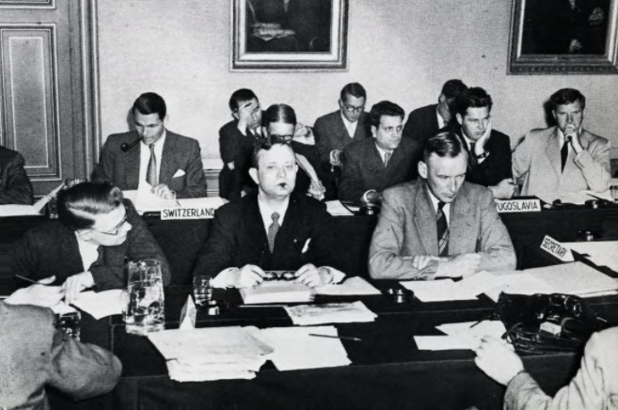
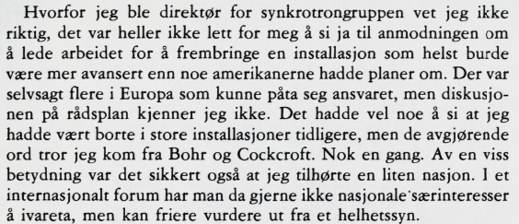
1952: Proton Synchrotrongruppen bestod av bl.a. nordmennene Odd Dahl, Rolf Widerøe og Kjell Johnsen (PhD stipendiat)

Slide 20
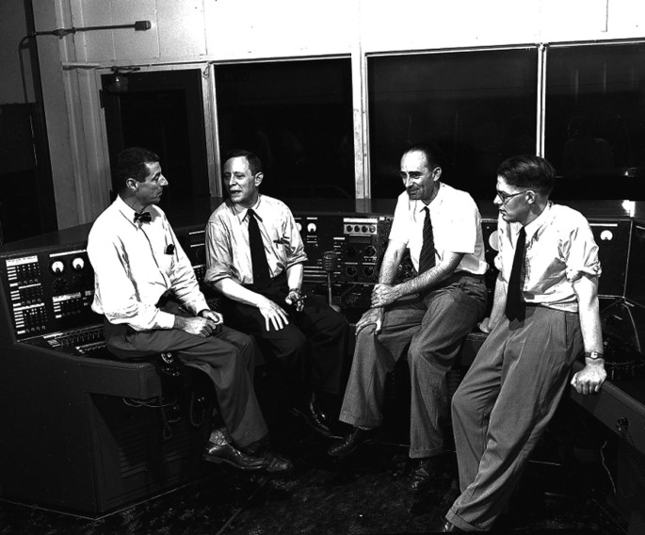
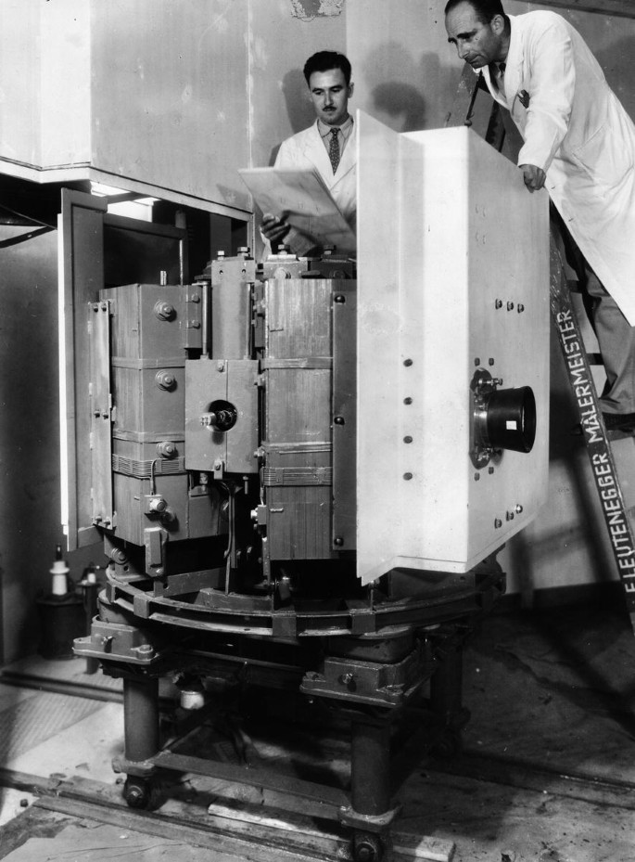
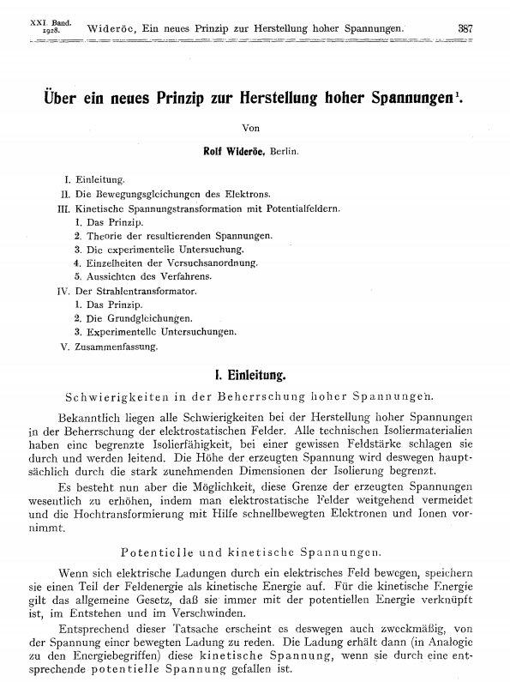
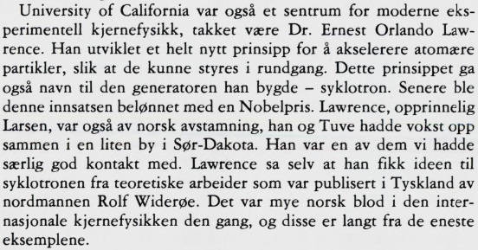
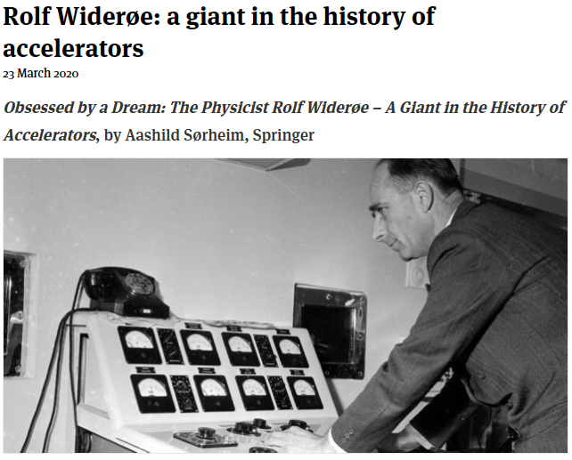
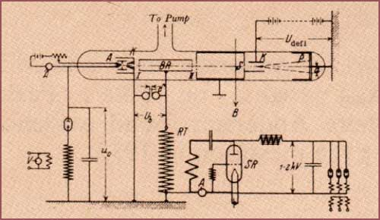
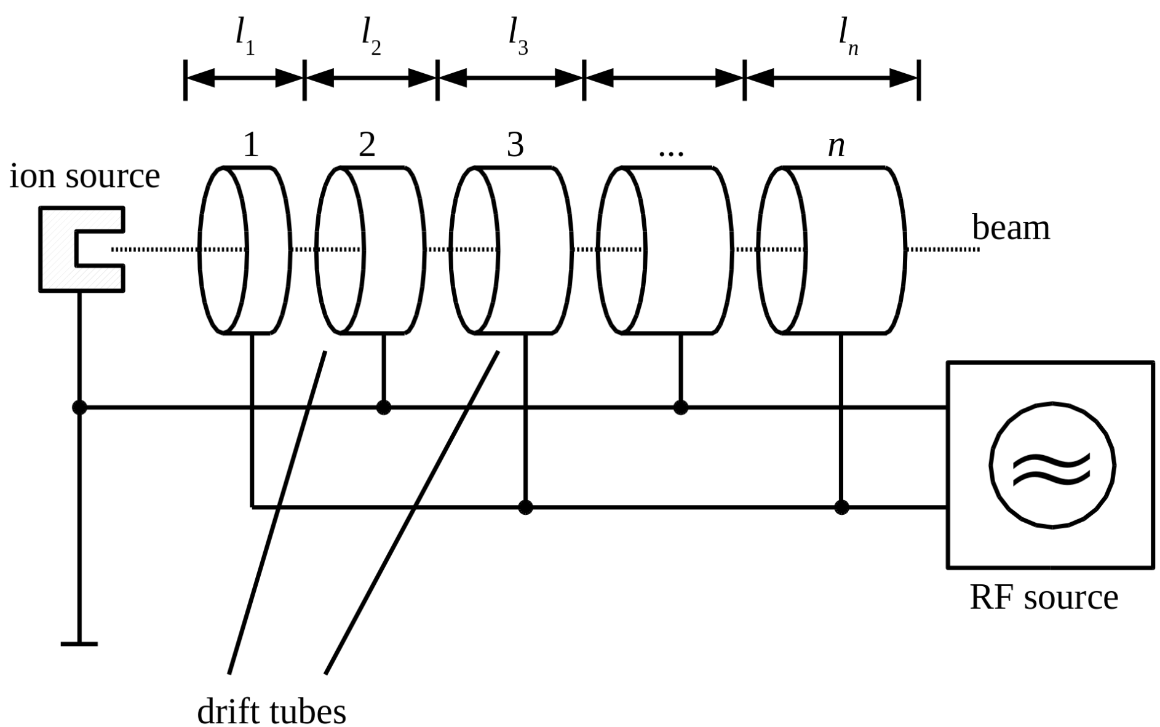
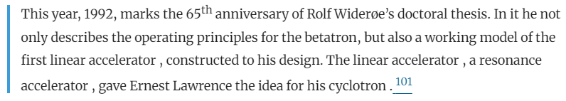
Rolf Widerøe
(1902 – 1996)
1925: Designet konseptet for en betatron i studietiden sin
  Første sirkulære akselerator i verden!
  Bruker radiobølger for å akselerere ladede partikler
1927: Designet den første lineær akseleratoren i verden
1931: Inspirerte Ernest Lawrence (Berkley) til å bygge protonsyklotron
1952: var med på å grunnlegge CERN
Alltid brødre - NRK TV

Slide 21
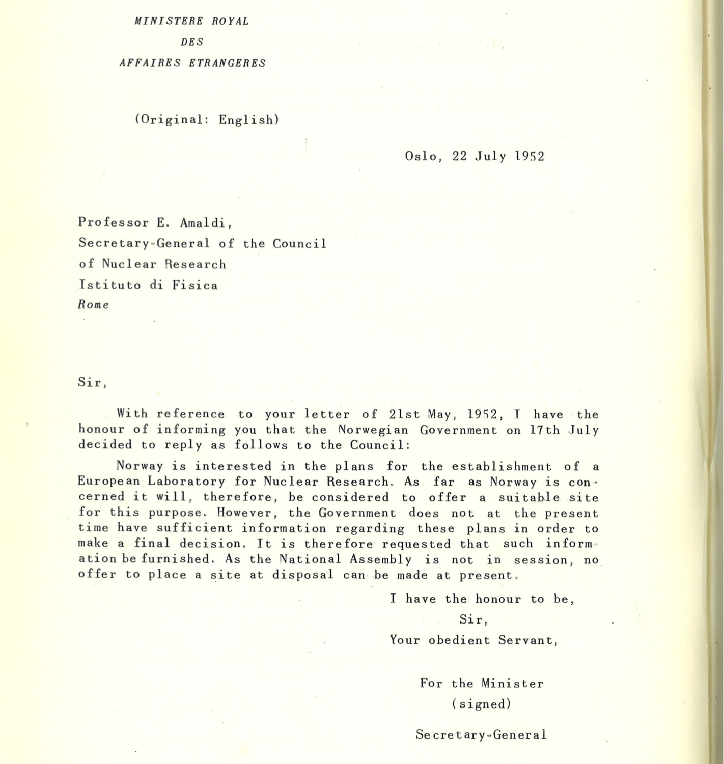
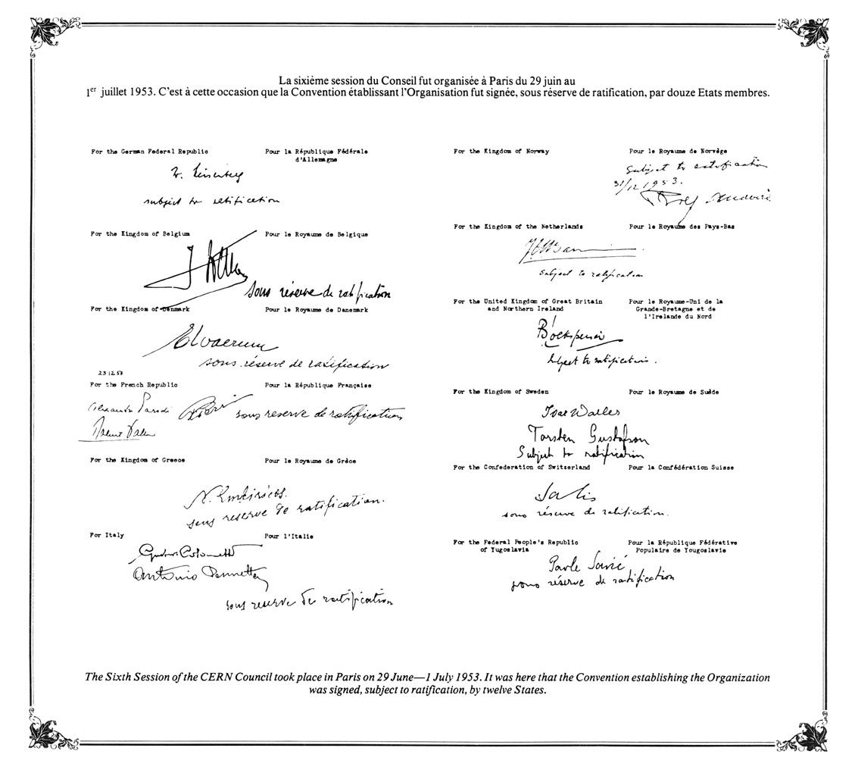
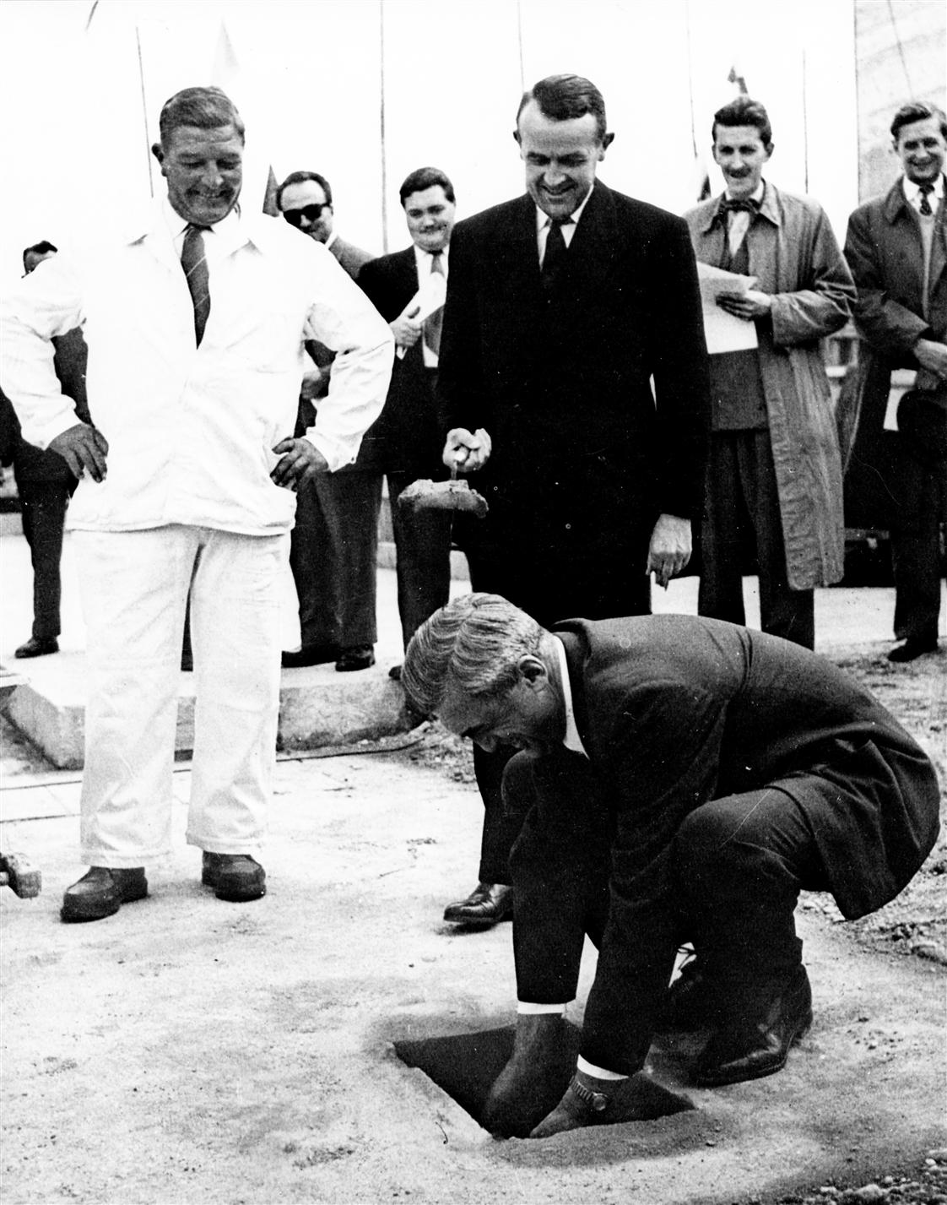
1952: Proton Synchrotrongruppen bestod av bl.a. nordmennene Odd Dahl, Rolf Widerøe og Kjell Johnsen
1955: Geneve: Grunnsteinen til CERN blir lagt ned av Felix Bloch – daværende leder av CERN council

Slide 22
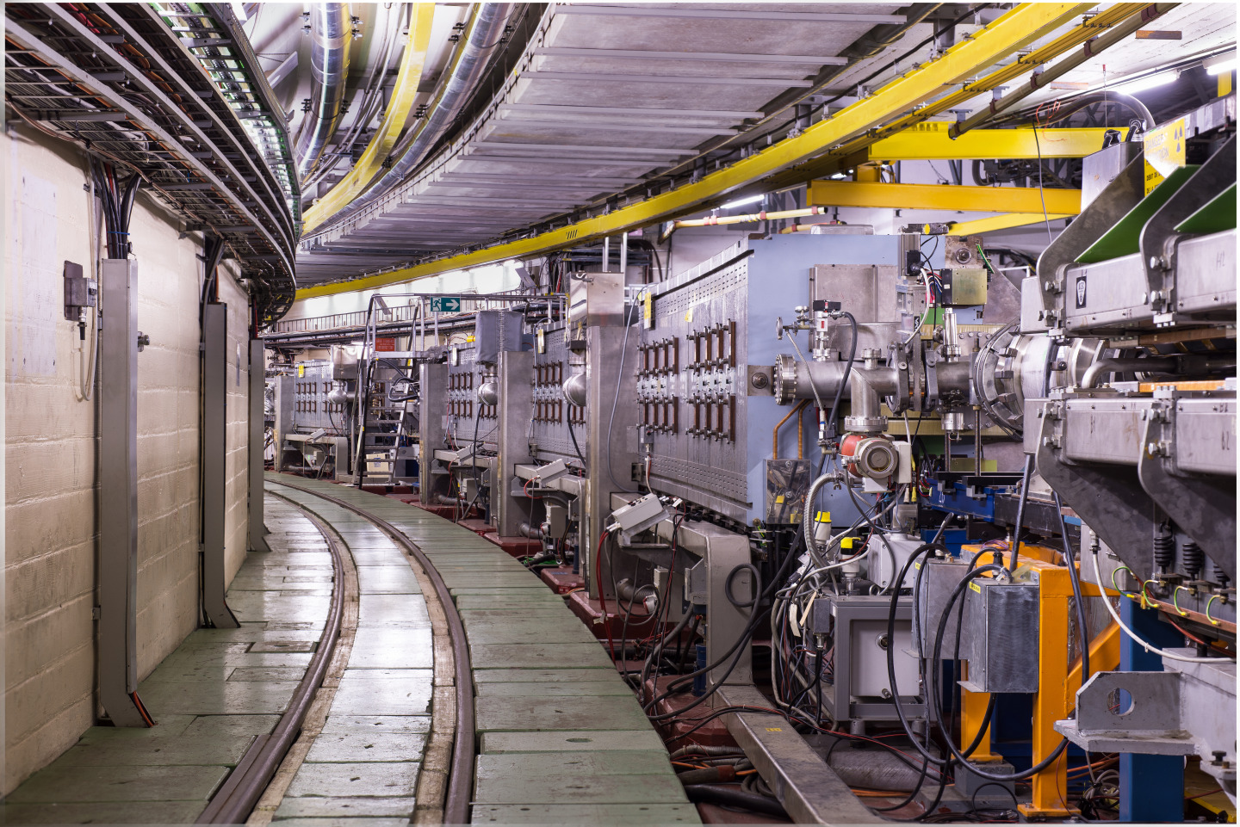
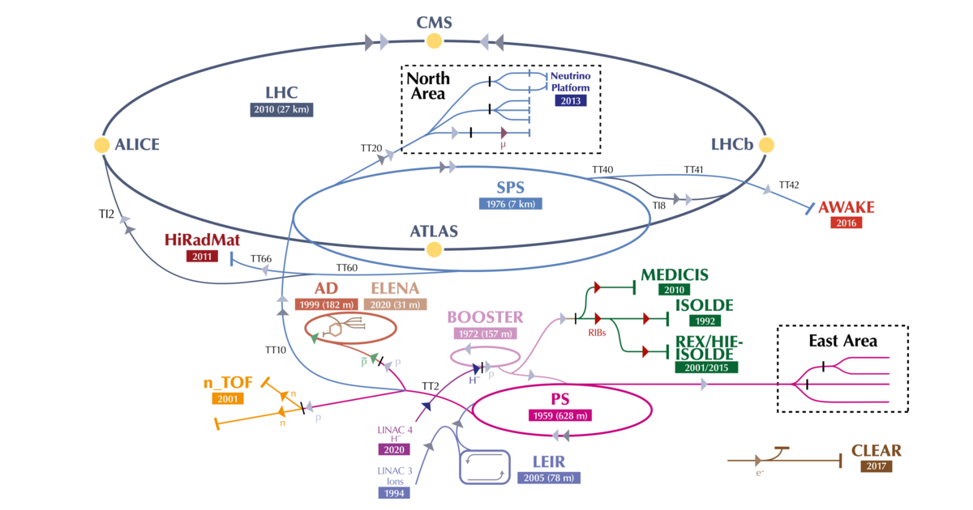
1952: Proton Synchrotrongruppen bestod av bl.a. nordmennene Odd Dahl, Rolf Widerøe og Kjell Johnsen (PhD stipendiat)
1955: Grunnsteinen blir lagt ned av Felix Bloch – leder CERN council
1959: Proton Synchrotron oppstart – alt virket! (akkurat som Odd Dahl sa)

Slide 23
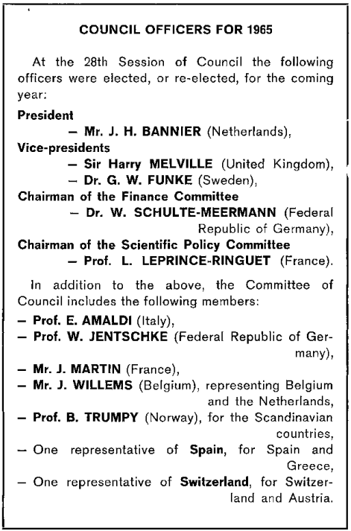

1952: Proton Synchrotrongruppen bestod av bl.a. nordmennene Odd Dahl, Rolf Widerøe og Kjell Johnsen (PhD stipendiat)
1955: Grunnsteinen blir lagt ned av Felix Bloch – leder CERN council
1959: Proton Synchrotron oppstart – alt virket! (akkurat som Odd Dahl sa)
1965: Bjørn Trumpy satt i CERN council
vol5-issue2-p022-e (cern.ch)

Slide 24



1952: Proton Synchrotrongruppen bestod av bl.a. nordmennene Odd Dahl, Rolf Widerøe og Kjell Johnsen (PhD stipendiat)
1955: Grunnsteinen blir lagt ned av Felix Bloch – leder CERN council
1959: Proton Synchrotron oppstart – alt virket! (akkurat som Odd Dahl sa)
1964: Bjørn Trumpy satt i CERN council
1971: Oppstart Intersecting Storage Rings – prosjektleder Kjell Johnsen
Bergens Tidende 27. Juli 1965
CERNCourier2014Dec-digitaledition.pdf

Slide 25


1952: Proton Synchrotrongruppen bestod av bl.a. nordmennene Odd Dahl, Rolf Widerøe og Kjell Johnsen (PhD stipendiat)
1955: Grunnsteinen blir lagt ned av Felix Bloch – leder CERN council
1959: Proton Synchrotron oppstart – alt virket! (akkurat som Odd Dahl sa)
1964: Bjørn Trumpy satt i CERN council
1971: Oppstart Intersecting Storage Rings – med prosjektleder Kjell Johnsen
2008: LHC oppstart – Norge er med på ALICE og ATLAS eksperimentene

Slide 26

1952: Proton Synchrotrongruppen bestod av bl.a. nordmennene Odd Dahl, Rolf Widerøe og Kjell Johnsen (PhD stipendiat)
1955: Grunnsteinen blir lagt ned av Felix Bloch – leder CERN council
1959: Proton Synchrotron oppstart – alt virket! (akkurat som Odd Dahl sa)
1964: Bjørn Trumpy satt i CERN council
1971: Oppstart Intersecting Storage Rings – med prosjektleder Kjell Johnsen
2008: LHC oppstart – Norge er med på ALICE og ATLAS eksperimentene
2024: CERN 70 år! (IFT 75 år)
CERN 70 | CERN (home.cern)

Slide 27


1952: Proton Synchrotrongruppen bestod av bl.a. nordmennene Odd Dahl, Rolf Widerøe og Kjell Johnsen (PhD stipendiat)
1955: Grunnsteinen blir lagt ned av Felix Bloch – leder CERN council
1959: Proton Synchrotron oppstart – alt virket! (akkurat som Odd Dahl sa)
1964: Bjørn Trumpy satt i CERN council
1971: Oppstart Intersecting Storage Rings – med prosjektleder Kjell Johnsen
2008: LHC oppstart – Norge er med på ALICE og ATLAS eksperimentene
2024: CERN 70 år! (IFT 75 år)
2029: HighLumi LHC starter – Norge og UiB er fortsatt aktive!

Slide 28



~190 milliarder kroner -> 1 % av oljefondet!
The Future Circular Collider | CERN (home.cern)
FCC Layout - Aerial View | Future Circular Collider (cern.ch)

Slide 29


Slide 30
Takk for meg!

